Slide 1

Neue Technologien
Eine Übung zur Adjektivdeklination

Slide 2
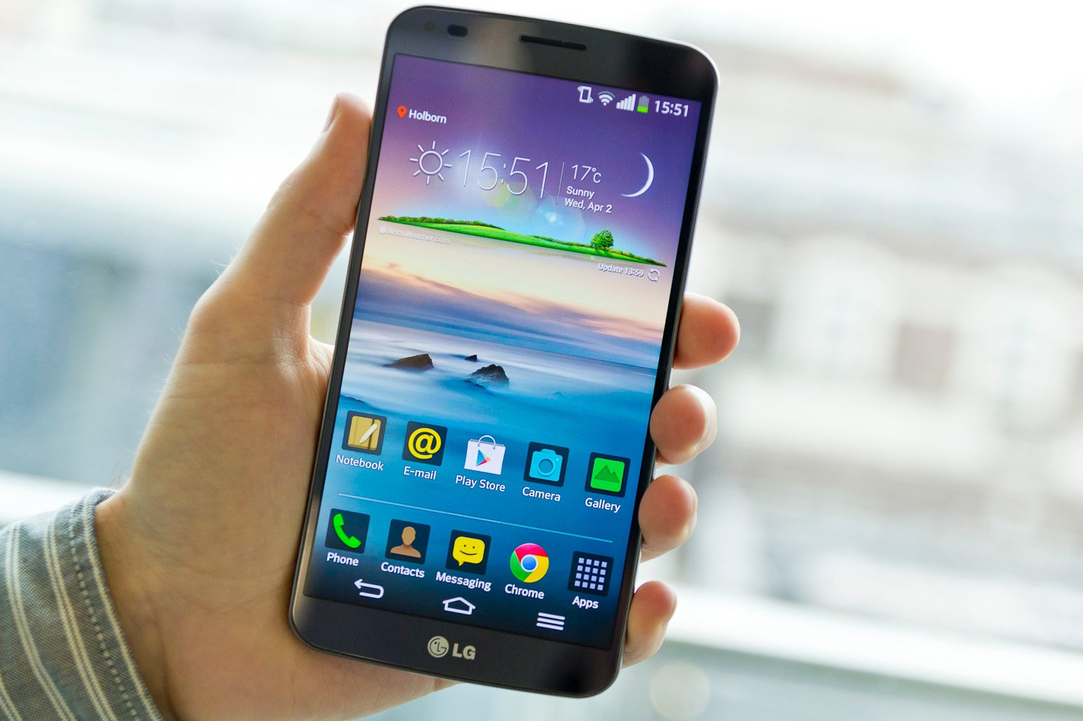
Mit meinem neu___ Smartphone kann ich viel machen
neuen
Dativ/ Neutral

Slide 3
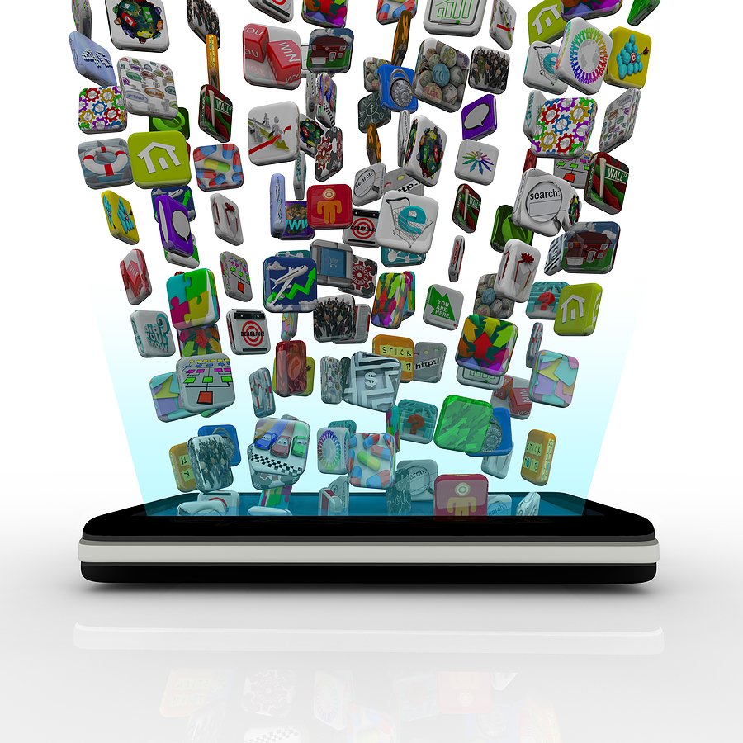
Es hat viele nützlich___ Anwendungen.
Nützliche
Akkusativ/ Plural

Slide 4
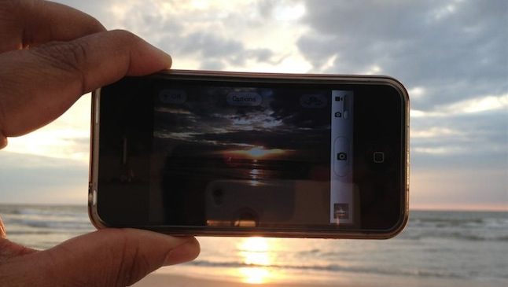
Mit der toll___ Kamera kann ich superscharfe Fotos machen.
tollen
Dativ/ Feminin

Slide 5
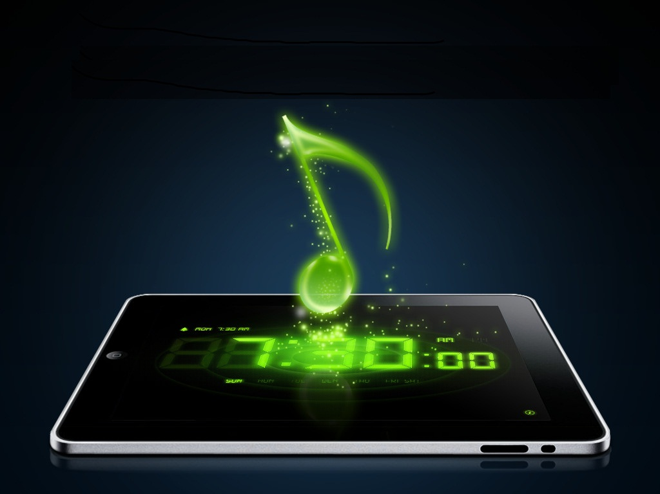
Der Praktisch___ Wecker weckt mich jeden morgen.
praktische
Nominativ/ Maskulin

Slide 6
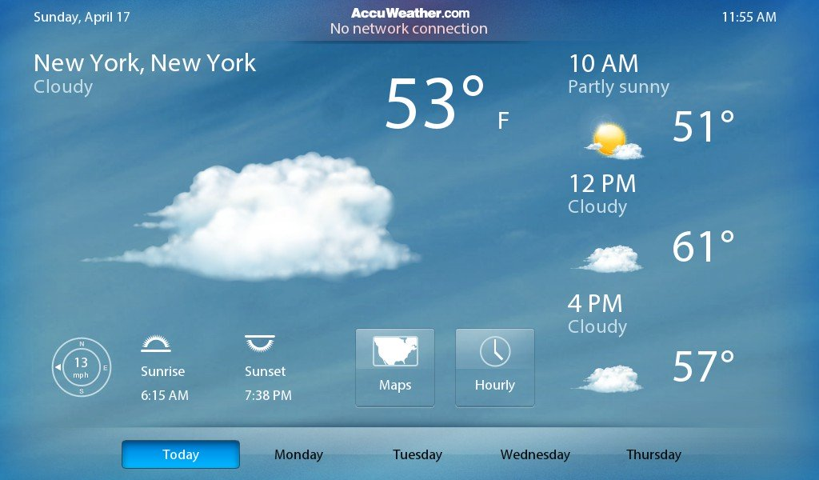
Die Wetterapp zeigt mir immer, ob es ein warm___ oder Kalt___ Tag ist.
Ein warmer oder kalter
Nominativ (sein)/ Maskulin

Slide 7
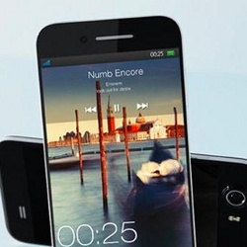
Den groß___ Bildschirm finde ich besonders toll.
großen
Akkusativ/ Maskulin

Slide 8
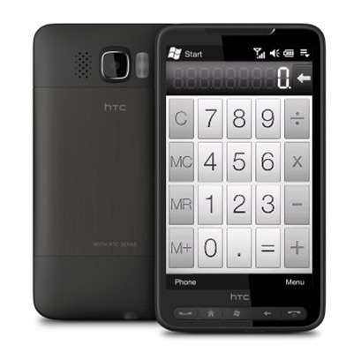
Der Taschenrechner ist ein ander___ Vorteil.
anderer
Nominativ (Sein)/ Maskulin

Slide 9

Mit Whatsapp kann man kostenlos___ Nachrichten oder videos schicken.
Kostenlose
Akkusativ/ Plural

Slide 10
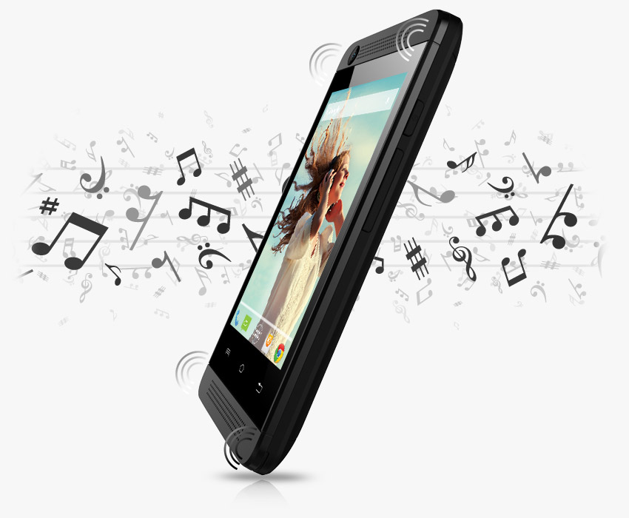
Ich kann die neuest___ musik auf dem Handy speichern.
neueste
Akkusativ/ Feminin

Slide 11

Mit Shazam kann ich die titel von unbekannt___ Musik herausfinden.
Unbekannter
Dativ/ Feminin

Slide 12
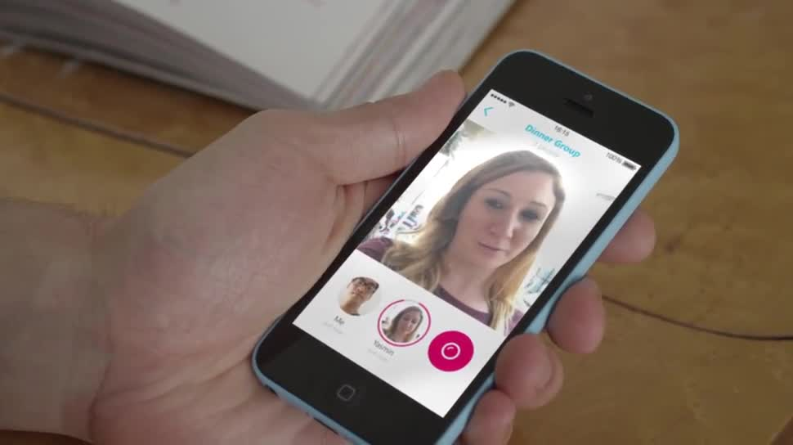
Skype ist eine kostenlos___ Anwendung, mit der man umsonst telefonieren kann.
kostenlose
Nominativ (sein)/Feminin

Slide 13
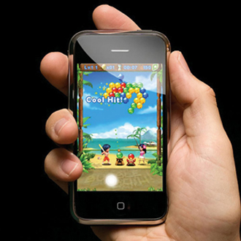
Es gibt auch viele cool___ Spiele auf dem Smartphone.
Coole
Akkusativ/ Plural

Slide 14

Sogar die aktuellst___ Filme kann ich mir auf dem Handy ansehen.
Die aktuellsten
Akkusativ/ Plural

Slide 15
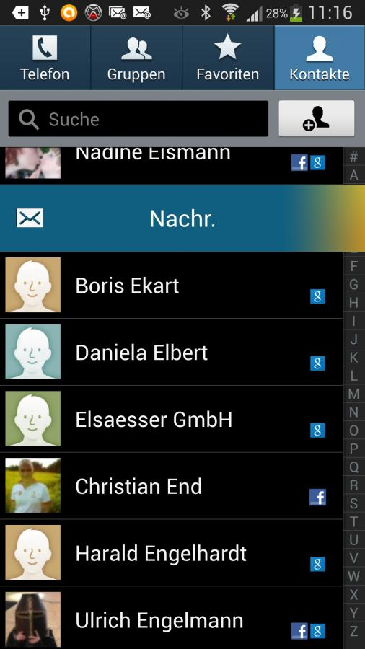
Im Telefonbuch finde ich die nummern von meinen gut___ Freunden.
guten
Dativ/ Plural

Slide 16
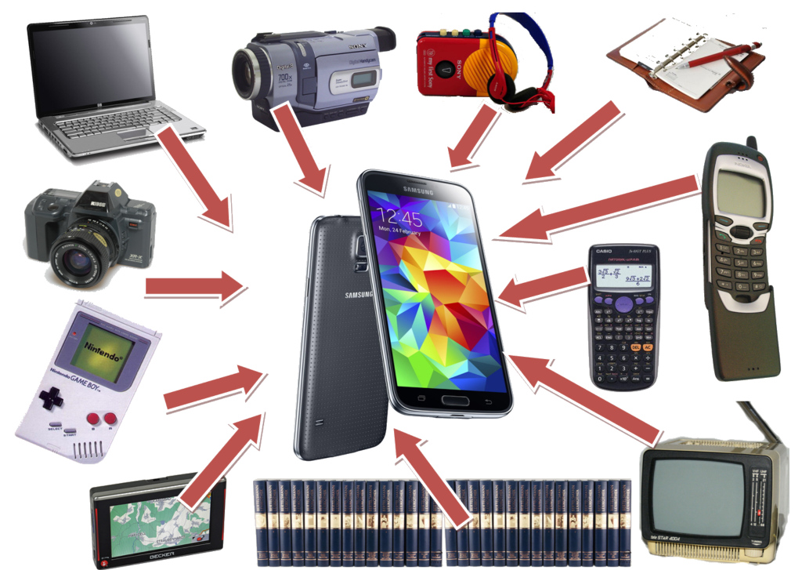
Auf meinem neu___ Handy habe ich sooooo viele Anwendungen.
neuen
Dativ/ Neutral

Slide 17
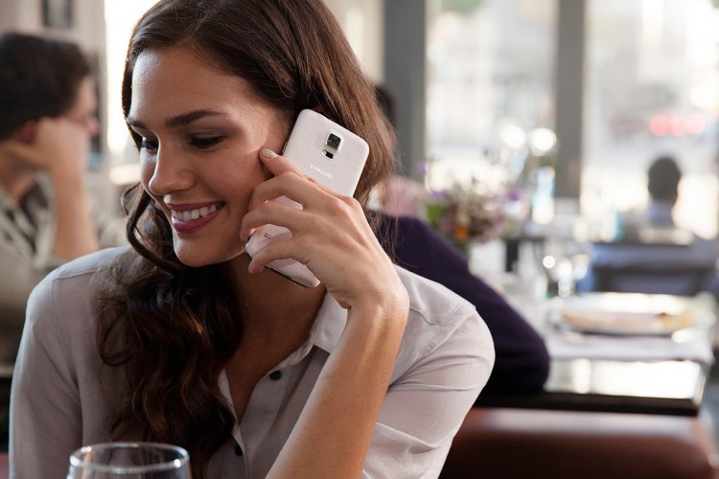
Natürlich kann ich es auch als ein ganz Normal____ Telefon benutzen.
normales
Akkusativ/ Neutral

Slide 18

Mit dieser neu___ technologie kann ich immer online sein.
neuen
Dativ/ Feminin

Slide 19
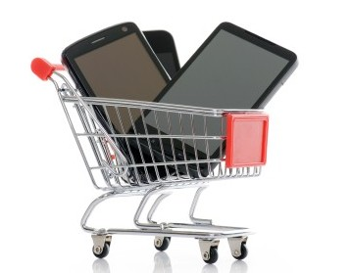
Alle leute, die ein neu___ handy brauchen, sollten smartphone kaufen.
neues
Akkusativ/ Neutral

